Slide 1

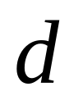
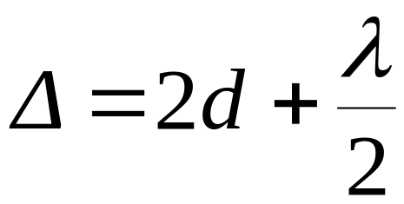
二 牛顿环
由一块平板玻璃和一平凸透镜组成
光程差

Slide 2
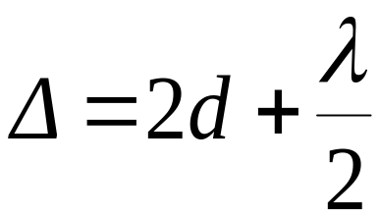
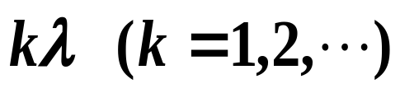

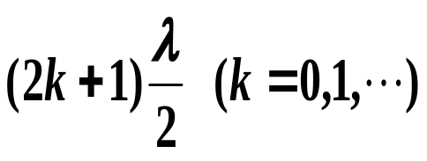
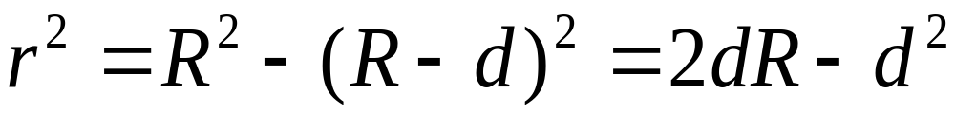
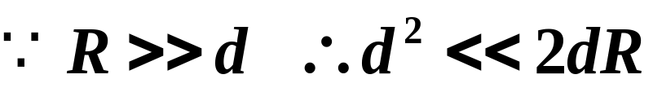
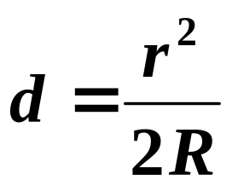
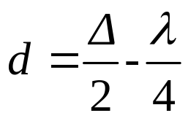
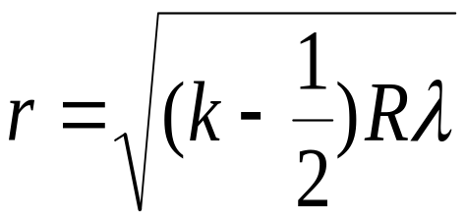
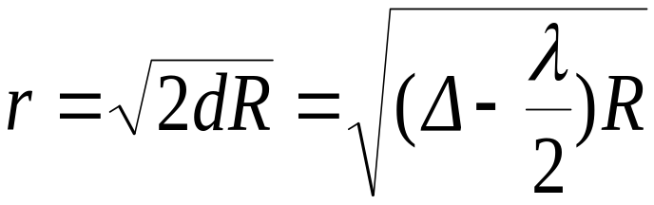
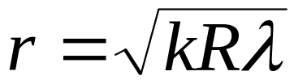
光程差
R
明纹
r
d
暗纹
明环半径
暗环半径

Slide 3
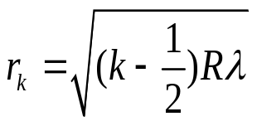
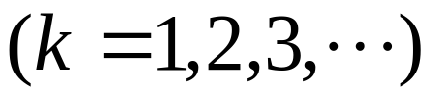

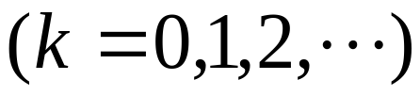

讨论
明环半径
暗环半径
1）从反射光中观测，中心点是暗点还是亮点？从透射光中观测，中心点是暗点还是亮点？
2）属于等厚干涉，条纹间距不等，为什么？
3）将牛顿环置于 的液体中，条纹如何变？
4）应用例子:可以用来测量光波波长，用于检测透镜质量，曲率半径等.
工 件
标 准 件

Slide 4

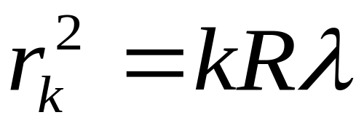

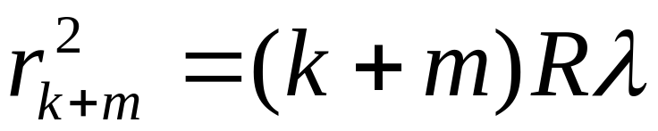
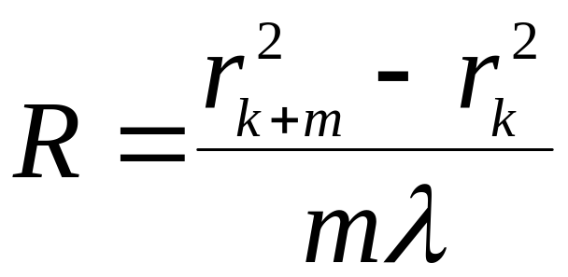

测量透镜的曲率半径

Slide 5
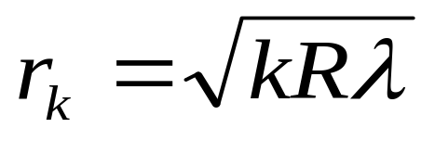
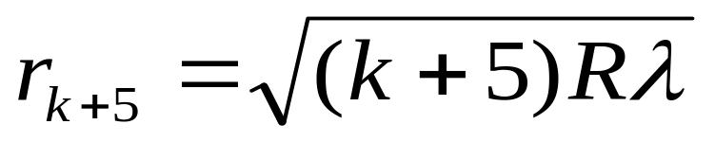
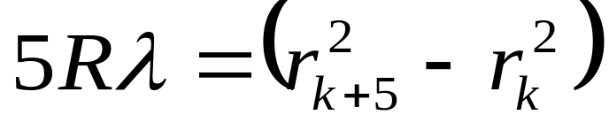
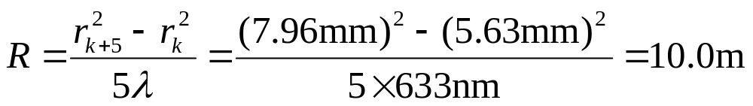
例2 用氦氖激光器发出的波长为633nm的单色光做牛顿环实验，测得第 k个暗环的半径为5.63mm , 第 k+5 暗环的半径为7.96mm，求平凸透镜的曲率半径R.
解

Slide 6




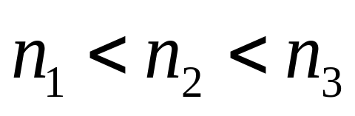
4 ）半波损失需具体问题具体分析

Slide 7
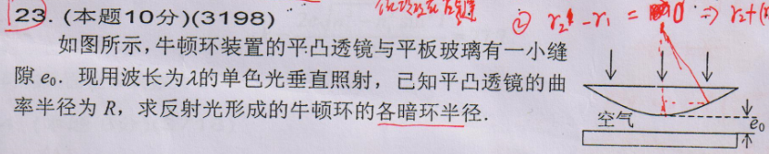

Slide 8
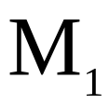
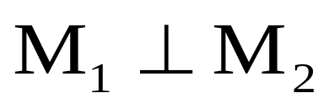
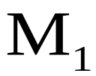
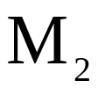
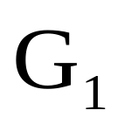
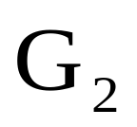
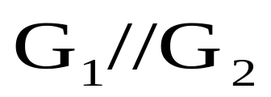
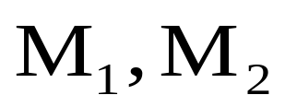

一 迈克耳孙干涉仪
反射镜
移动导轨
单色光源
反射镜
分光板
补偿板
与 成 角

Slide 9
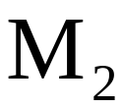
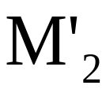


的像
反射镜
单色光源
反射镜
光程差

Slide 10

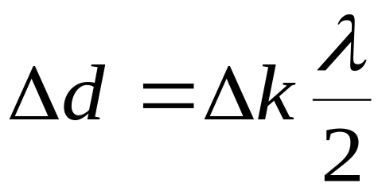

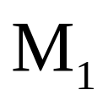
迈克尔孙干涉仪的主要特性
两相干光束在空间完全分开，并可用移动反射镜或在光路中加入介质片的方法改变两光束的光程差.
移动反射镜
移动距离
干涉条纹移动数目

Slide 11
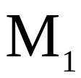

当 不垂直于 时，可形成劈尖型等厚干涉条纹.
反射镜
单色光源
反射镜

Slide 12
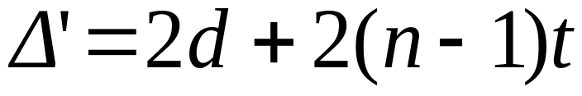
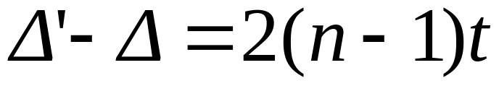

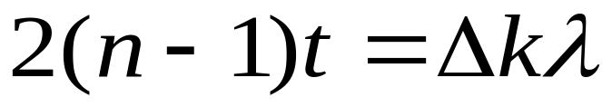
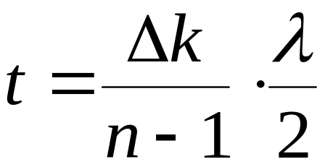
光程差
插入介质片后光程差
光程差变化
介质片厚度
干涉条纹移动数目

Slide 13

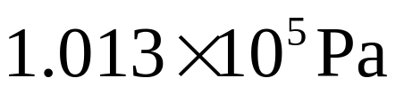

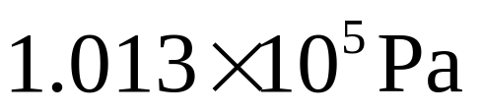

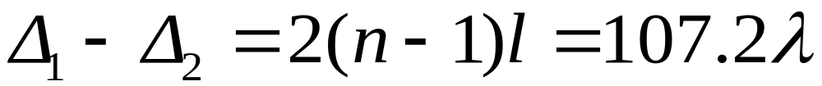
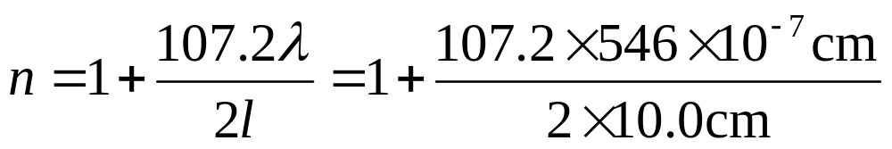
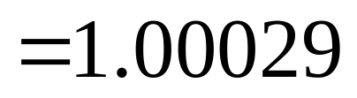
例 在迈克耳孙干涉仪的两臂中，分别插入
长的玻璃管，其中一个抽成真空， 另一个则储有压强为 的空气 , 用以测量空气的折射率 . 设所用光波波长为546nm，实验时，向真空玻璃管中逐渐充入空气 ，直至压强达到 为止 . 在此过程中 ，观察到107.2条干涉条纹的移动，试求空气的折射率 .
解

Slide 14

